Slide 1




PHÒNG GIÁO DỤC VÀ ĐÀO TẠO AN LÃO
TRƯỜNG TIỂU HỌC TÂN VIÊN
NHIỆT LIỆT CHÀO MỪNG CÁC EM HỌC SINH!
Tiếng Việt
Bài 9: Đi học sao vui (tiết 1, 2)
Giáo viên:ĐẶNG THỊ YẾN. LỚP 3A

Slide 2
KHỞI ĐỘNG

Slide 3
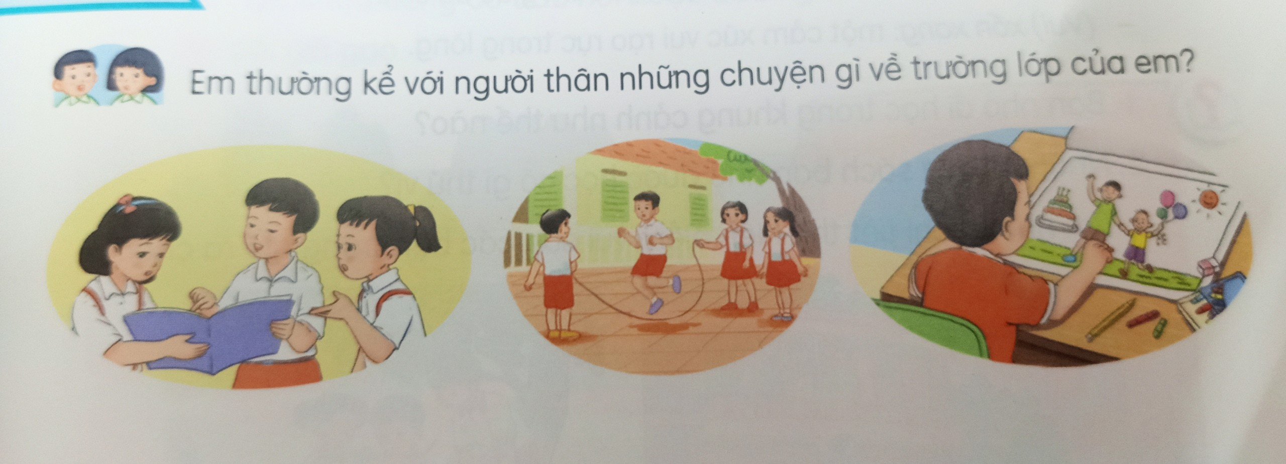
Em thường kể với người thân những chuyện gì về trường lớp của em?

Slide 4
Giải nghĩa từ:
- Má đào:
Má hồng.
Lướt nhẹ trên bề mặt, tạo cảm giác dễ chịu.
- Mơn man:
Một cảm xúc vui rạo rực trong lòng.
- (Vui) xốn xang:

Slide 5
* Luyện đọc từ ngữ khó:
Xôn xao, làn gió mát, dập dờn, náo nức, xốn xang
* Luyện đọc câu:
Sáng nay/ em đi học
Bình minh/nắng xôn xao
Cô dạy múa,/ dạy hát
Làm đồ chơi/ khéo tay.

Slide 6

Trả lời câu hỏi

Slide 7
Nội dung: Bài thơ cho ta thấy cảm xúc của các bạn nhỏ rất vui vẻ, hào hứng khi đi học. Niềm vui của các bạn khi nghe thấy tiếng trống tan trường.

Slide 8
Nói và nghe. TỚI LỚP, TỚI TRƯỜNG
Bài 1. Kể một ngày đi học của em.
- Em đến trường cùng ai?
- Thời tiết hôm đó thế nào?
- Đường đến trường hôm đó có gì đặc biệt?
- Buổi học hôm đó có gì đáng nhớ?
Bài 2. Nêu cảm nghĩ của em sau một tháng học tập.

Slide 9

VẬN DỤNG
MỞ RỘNG

Slide 10

EM CẦN NHỚ NHỮNG GÌ CHO BÀI HỌC HÔM NAY?
Notes:
HS TỰ PHÁT BIỂU
GV cùng hs nhớ lại nhân vật đồng hành Hà và Nam qua từng năm học
Tác giả bộ ppt Toán + TV2: Phan Thị Linh – Đà Nẵng
Sđt lh: 0916.604.268
+ Zalo: 0916.604.268
+ Facebook cá nhân: https://www.facebook.com/nhilinh.phan/
+ Nhóm chia sẻ tài liệu: https://www.facebook.com/groups/443096903751589
Hãy liên hệ chính chủ sản phẩm để được hỗ trợ và đồng hành trong suốt năm học nhé!

Slide 11
DẶN DÒ
Notes:
GV cùng hs nhớ lại nhân vật đồng hành Hà và Nam qua từng năm học
Tác giả bộ ppt Toán + TV2: Phan Thị Linh – Đà Nẵng
Sđt lh: 0916.604.268
+ Zalo: 0916.604.268
+ Facebook cá nhân: https://www.facebook.com/nhilinh.phan/
+ Nhóm chia sẻ tài liệu: https://www.facebook.com/groups/443096903751589
Hãy liên hệ chính chủ sản phẩm để được hỗ trợ và đồng hành trong suốt năm học nhé!

